Slide 1
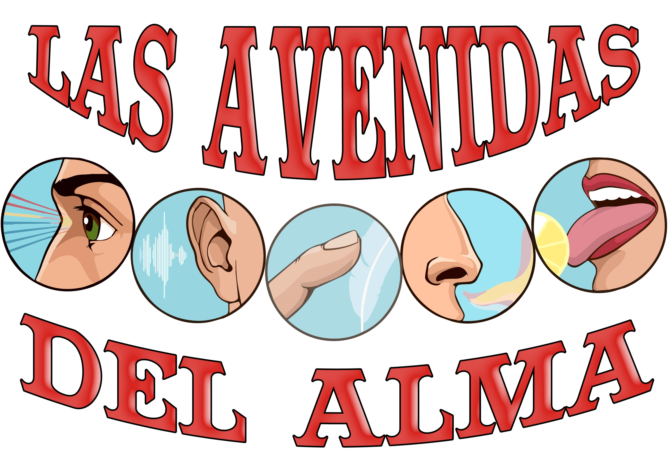

Slide 2
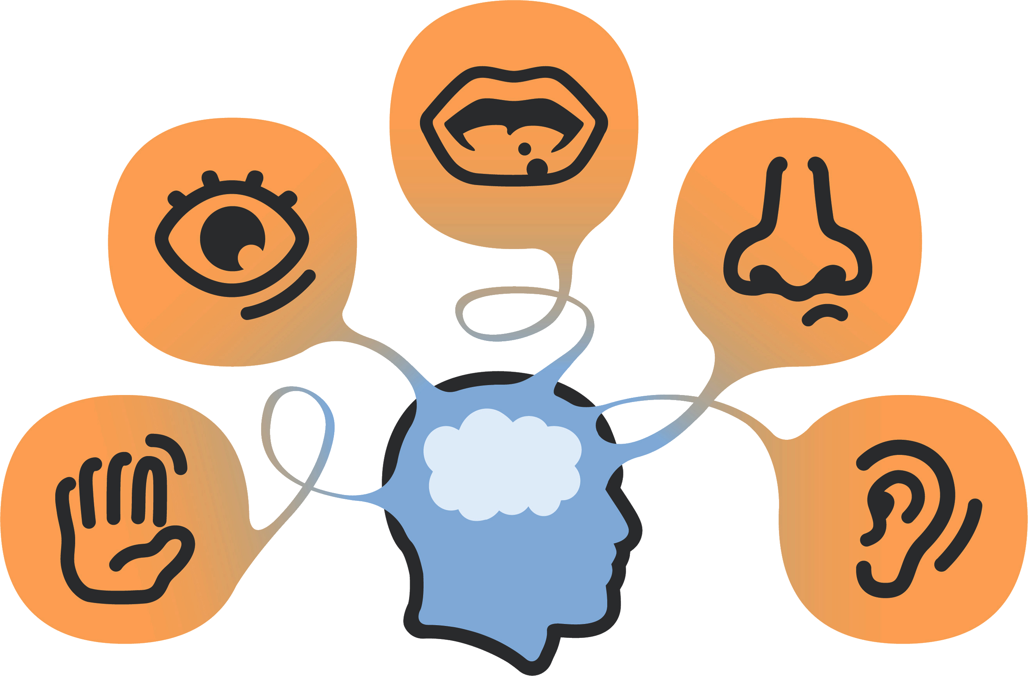
“Los que no quieren ser víctimas de las trampas de Satanás deben guardar bien las avenidas del alma; deben evitar leer, mirar u oír lo que puede sugerir pensamientos impuros. No debe permitirse que la mente se espacie al azar en cualquier tema que sugiera el enemigo de nuestras almas. El corazón debe ser fielmente vigilado, o males de afuera despertarán males de adentro, y el alma vagará en tinieblas”. (El Hogar Adventista pg. 366)
Las informaciones que recibimos del mundo, nos vienen a través de los sentidos. Estas se transmiten al cerebro y, más adelante, se convertirán en experiencias que serán utilizadas para realizar una acción.
La vista, el olfato, el oído, el gusto y el tacto nos permiten adquirir los conocimientos que son esenciales para el desarrollo de nuestras facultades cognitivas, físicas, sociales y espirituales.
Nuestro Creador también utiliza los sentidos para mantenernos en comunión con él. Elena G. White nos dice:
«La naturaleza habla sin cesar a nuestros sentidos. El corazón que esté preparado quedará impresionado por el amor y la gloria de Dios según los revelan las obras de sus manos. El oído atento puede escuchar y entender las comunicaciones de Dios por las cosas de la naturaleza. Los verdes campos, los elevados árboles, los capullos y las flores, la nubecilla que pasa, la lluvia que cae, el arroyo que murmura, las glorias de los cielos, hablan a nuestro corazón y nos invitan a conocer a Aquel que lo hizo todo» (El camino a Cristo, cap. 10, pp. 125, 126).
Analizaremos la importancia de cuidar las avenidas del alma y qué nos dice la Biblia de estas avenidas.

Slide 4
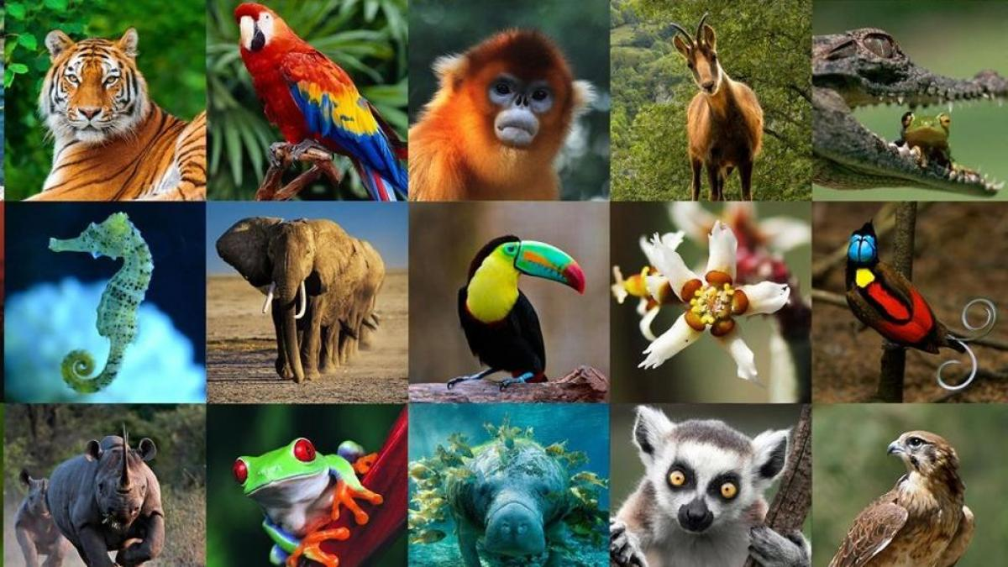
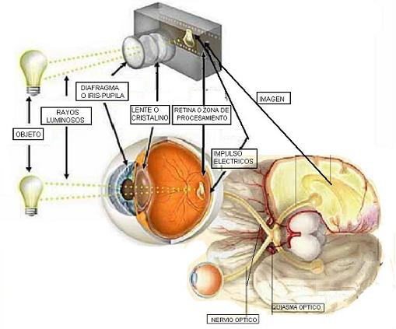
De todos los dones dados por Dios, la vista es uno de los más esenciales. A través de ella conocemos los colores, las formas, la altura o anchura de todo lo que nos rodea. Gracias a su capacidad de acomodación podemos ver los objetos que están cerca y lejos con nitidez. Además, nos permite reconocer personas, lugares o cosas y adquirir los conocimientos académicos.
El ojo humano funciona como una cámara. La córnea es transparente y constituye la primera lente del objetivo del ojo. El cristalino es el zoom: enfoca en todas las distancias. La pupila está controlada por el iris, un músculo circular coloreado que tiene la facultad de contraerse para adaptarse a las diferentes condiciones de luz, como el diafragma de una cámara de fotos. La retina es como la película fotográfica que recoge la luz, la transforma en impulsos eléctricos que se transmiten a través del nervio óptico al cerebro, que la transforma en imágenes, dando como resultado estímulos que, según sea lo observado, podrán ser para bien o mal de quien contempla.
Todo lo que ves llega a tu cerebro. Elige bien lo que ves cada día para que, a la hora de tomar decisiones, sean conforme a la voluntad de Dios.

Slide 5
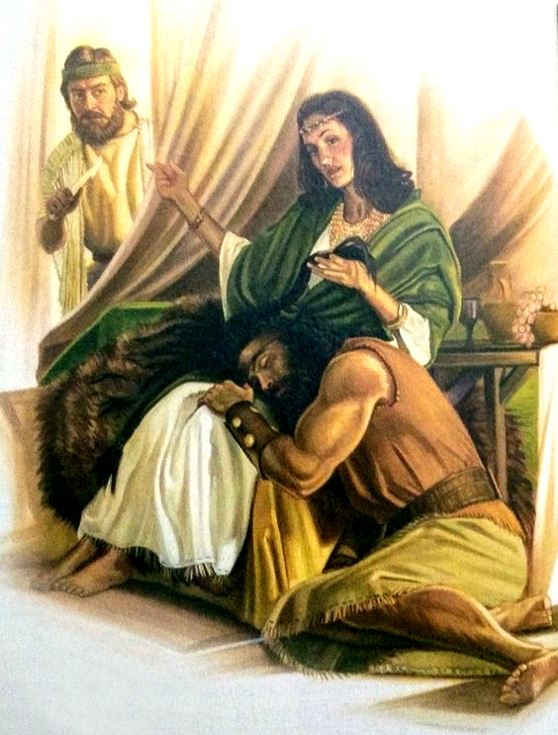
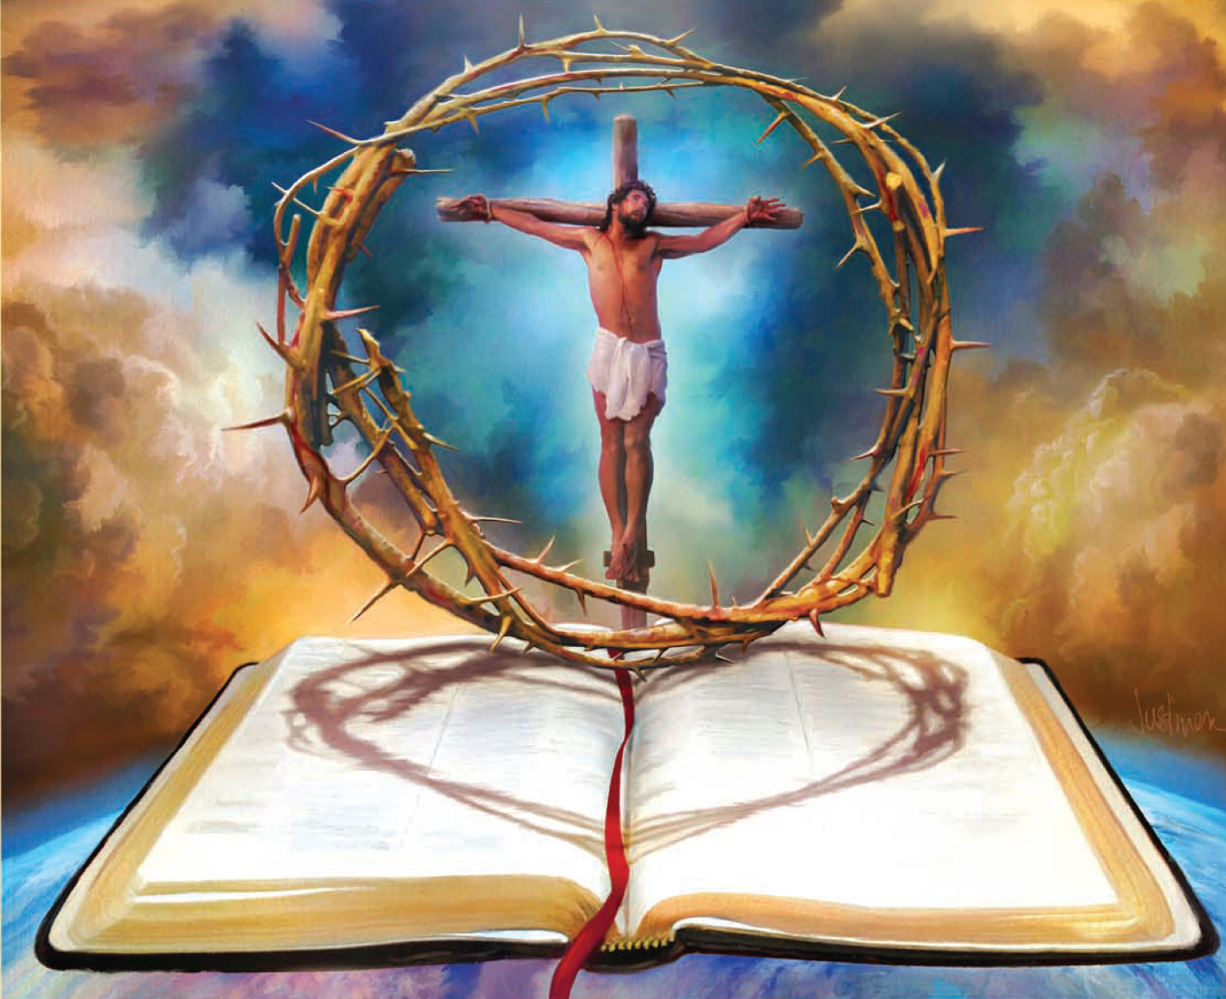
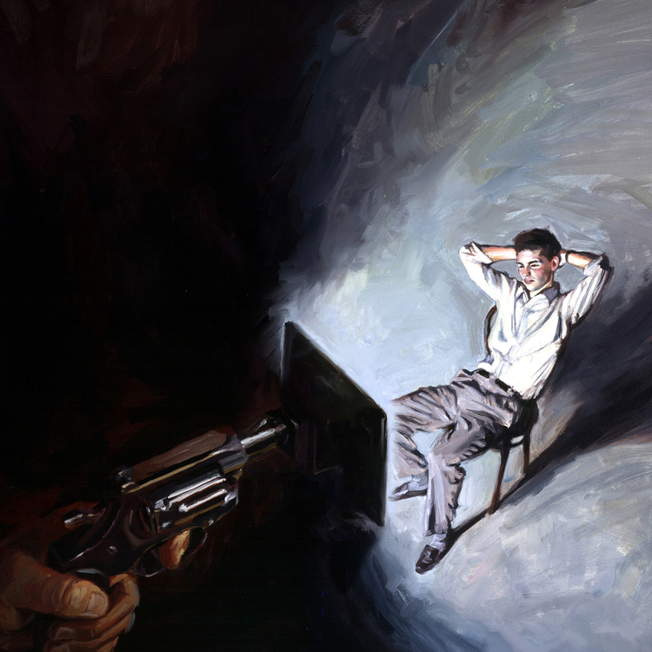
Muchas personas ignoran la influencia que la vista ejerce en nuestra vida espiritual, y se dejan controlar por las sensaciones o emociones que experimentan a través de ella.
Sansón es un ejemplo de esto. Él vivió para complacer a sus ojos, eligiendo mujeres paganas por el simple hecho de que “agradaban a sus ojos”. Todos conocemos el final de este juez de Israel: perdió la vista y murió junto a sus enemigos (Jueces 14:1-3).
A través de la lectura de la Biblia ponemos nuestros ojos en Jesús, pues contemplándolo seremos transformado a su imagen y semejanza.
Rechaza mirar todo aquello que aleje tus pensamientos de Dios.

Slide 6
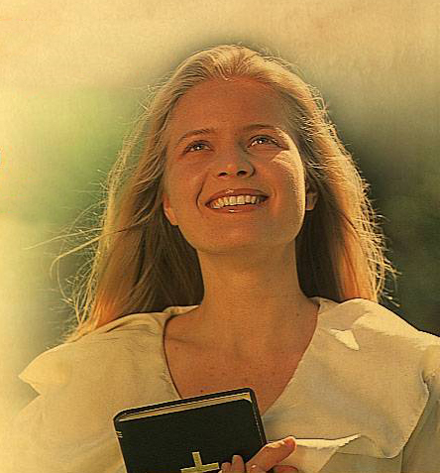
¿Qué dice la Biblia sobre la vista?
No mirando nosotros las cosas que se ven, sino las que no se ven; pues las cosas que se ven son temporales, pero las que no se ven son eternas (2 Corintios 4:18).
Por tanto, nosotros también, teniendo en derredor nuestro tan grande nube de testigos, despojémonos de todo peso y del pecado que nos asedia, y corramos con paciencia la carrera que tenemos por delante, puestos los ojos en Jesús, el autor y consumador de la fe, el cual por el gozo puesto delante de él sufrió la cruz, menospreciando el oprobio, y se sentó a la diestra del trono de Dios (Hebreos 12:1-2).
Yo había convenido con mis ojos no mirar con lujuria a ninguna mujer (Job 31:1 NVI).

Slide 8
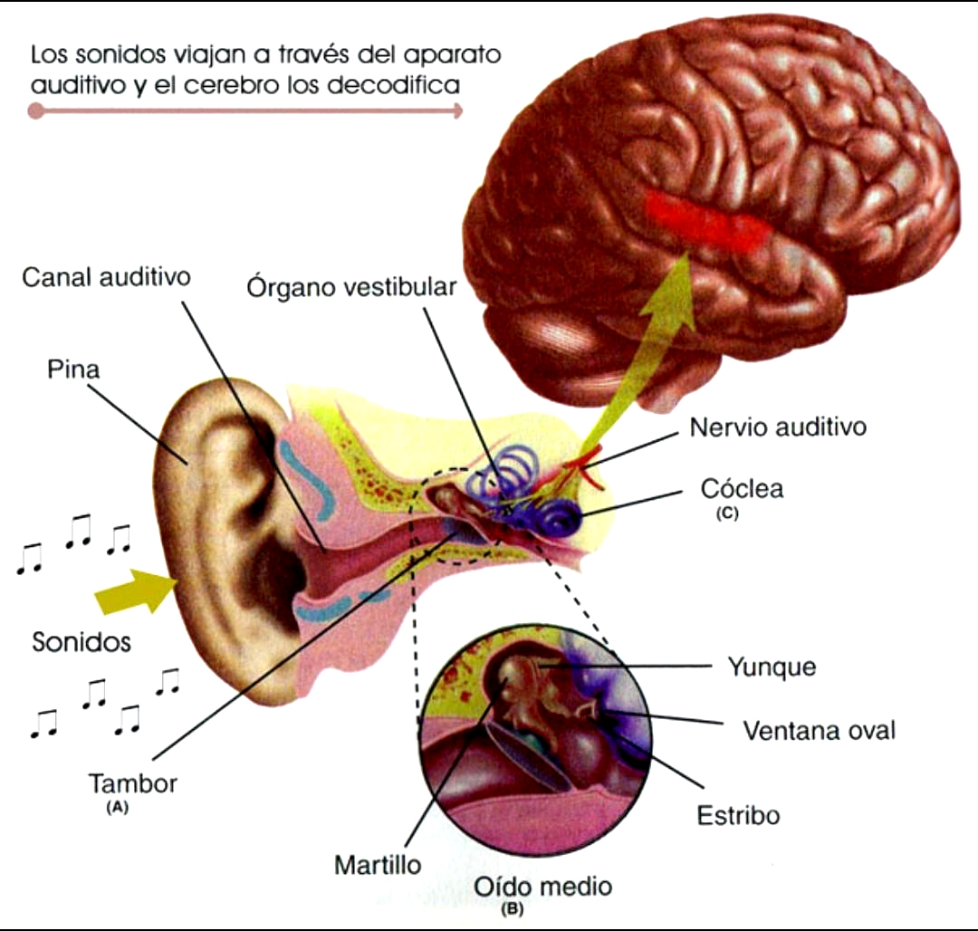
Gracias al sentido auditivo podemos discriminar diferentes tipos de sonidos e identificar su procedencia.
Las ondas sonoras entran en el oído externo a través del pabellón auricular, recorren el conducto auditivo externo y golpean el tímpano haciéndolo vibrar. Las vibraciones se transmiten por el oído medio a través del martillo, el yunque y el estribo, que las convierten en energía mecánica. Esta energía llega a los líquidos del oído interno donde se convierten en impulsos eléctricos que viajan a lo largo del nervio auditivo hasta el cerebro, donde se descodifican y son percibidos como sonidos.
Las informaciones que entran por el oído, al igual que los demás sentidos, pasan al cerebro, ejerciendo su influencia en nuestros pensamientos y manifestándose más tarde en nuestra conducta. De ahí la importancia de seleccionar cuidadosamente todo lo que escuchamos.

Slide 9
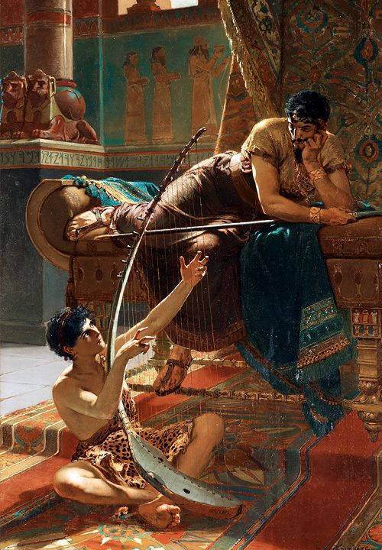
La música puede ser de gran beneficio para nosotros, o convertirse en un elemento que el enemigo de las almas utilice para manipular nuestra mente.
«La música es el ídolo adorado por muchos cristianos profesos observadores del sábado. Satanás no hace objeción a la música si puede hacer de ella el medio para tener acceso a la mente de los jóvenes. Cualquier cosa que aparte la mente de Dios y ocupe el tiempo que debiera ser dedicado a su servicio, convendrá a su propósito. Cuando se permite que ocupe el lugar de la devoción y la oración, es una maldición terrible» (Mensajes para los jóvenes, sec.9, p. 209).
Satanás sabe muy bien que, a través de los sentidos, podemos ser inducidos a adorar a Dios o a rechazarlo, y por eso trata de ganar nuestra alma a través de ellos. ¿Alguna vez has intentado orar después de ver una película de acción o de terror? Verás lo difícil que será conectarse con el cielo. La música que se utiliza en las películas nos incita a experimentar miedo, suspenso o risa y, de esta forma, manipulan nuestras emociones.
La historia de Saúl nos confirma que la música puede ser utilizada para nuestro beneficio. En sus momentos de demencia, David tocaba el arpa para él y, de ese modo, Saúl se tranquilizaba y le volvía la razón (1ª de Samuel 16:14-23).
Dios nos ayude a saber escoger escuchar lo que a Él le agrada.

Slide 10
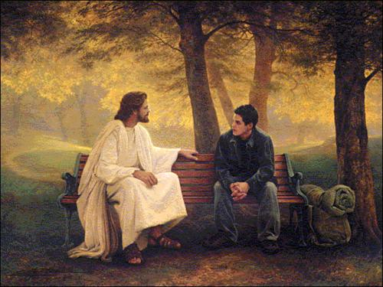
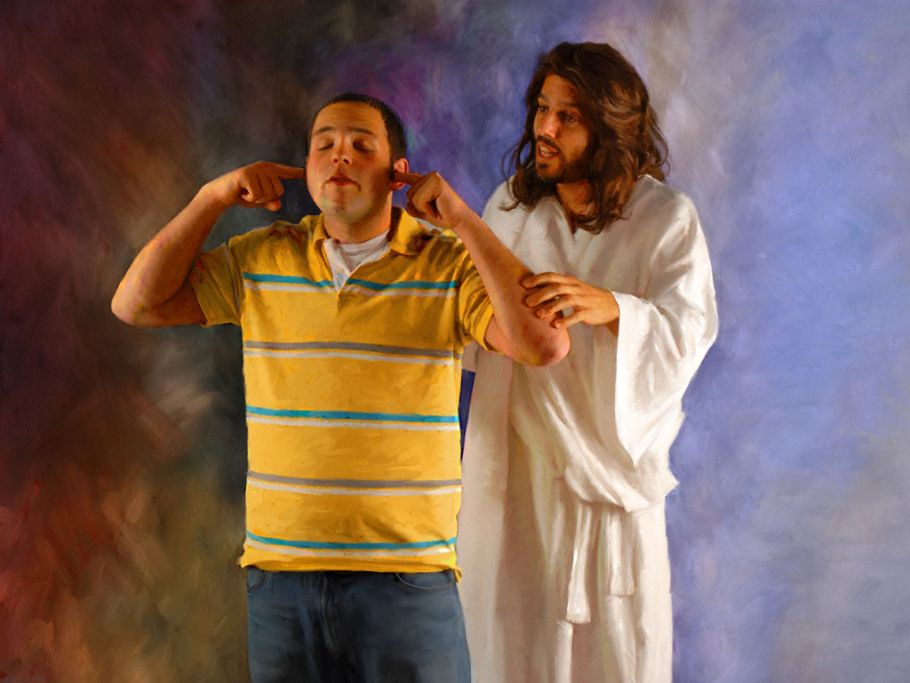
¿Qué dice la Biblia sobre el oído?
El oído que escucha las amonestaciones de la vida, entre los sabios morará (Proverbios 15:31).
Escucha, pueblo mío, mi ley; inclinad vuestro oído a las palabras de mi boca (Salmos 78:1).
El que tiene en poco la disciplina menosprecia su alma; mas el que escucha la corrección tiene entendimiento (Proverbios 15:32).
Escucha el consejo, y recibe la corrección, para que seas sabio en tu vejez (Proverbios 19:20).

Slide 12
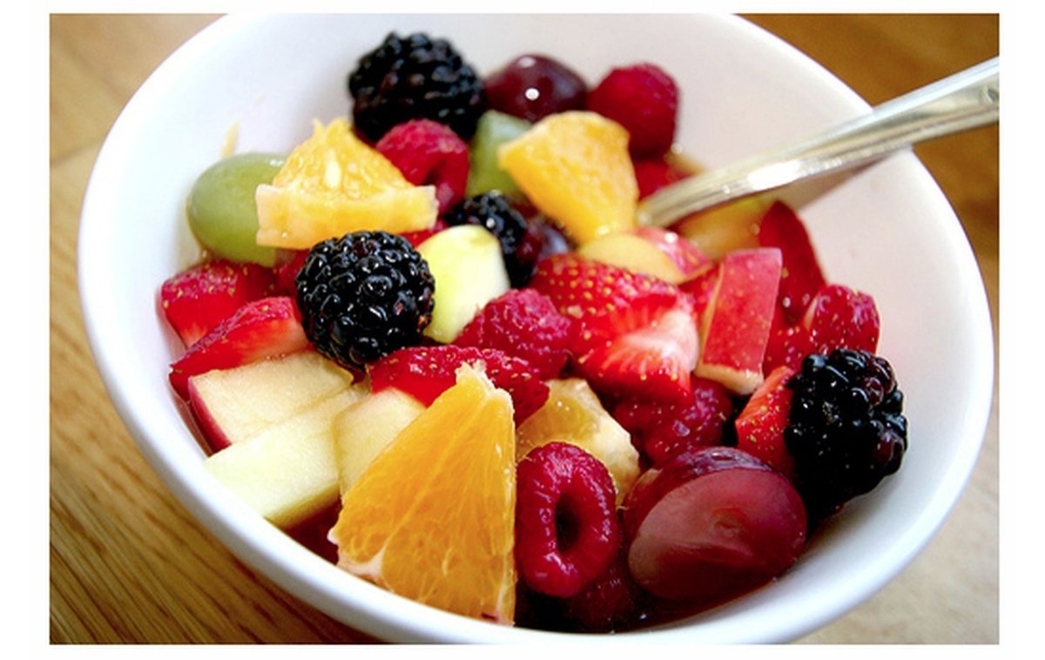
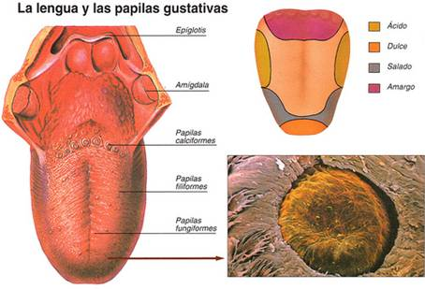
Dios nos dotó del sentido del gusto para poder disfrutar de los alimentos buenos y diversos que Él ha creado para beneficio de nuestro cuerpo y de nuestra mente.
Por desgracia, Satanás ha hecho de esta avenida de alma un aliado importante al conseguir que elementos como el alcohol, tabaco, drogas y cierto tipo alimentos y bebidas trastornen nuestro cerebro, tomando así el control de todo nuestro cuerpo.
En la lengua están contenidas las papilas gustativas que son las que nos permiten discriminar los diferentes tipos de sabores como lo dulce, amargo, salado, ácido y picante.
Los compuestos químicos de los alimentos se disuelven en la saliva y penetran en las papilas gustativas a través de los poros de la superficie de la lengua, donde entran en contacto con células sensoriales. Cuando un receptor es estimulado por una de las sustancias disueltas, envía impulsos nerviosos al cerebro. La frecuencia con que se repiten los impulsos indica la intensidad del sabor.

Slide 13
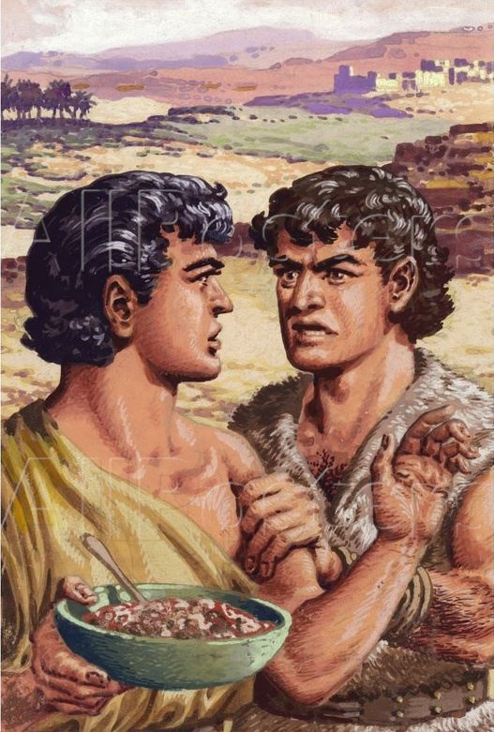
La verdadera temperancia nos enseña a no participar en absoluto de todo lo que es dañino y a consumir juiciosamente lo que es saludable. Hay pocos que comprenden como debieran todo lo que sus hábitos de vida tienen que ver con su salud, su carácter, su utilidad en este mundo y su destino eterno. El apetito siempre debiera estar subordinado a las facultades morales e intelectuales. El cuerpo debiera ser siervo de la mente, y no la mente del cuerpo.— Temperancia, 138.
El control de nuestro sentido del gusto nos ayudará a mantener nuestra salud física, mental y espiritual. Recuerda que Dios, al crear nuestro cuerpo, creó una maquinaria perfecta y, al mismo tiempo, nos otorgó las leyes necesarias para que lo usemos bien.
Un ejemplo de dejarse llevar por el sentido del gusto lo tenemos en Esaú, que vendió su primogenitura por un plato de lentejas (Génesis 25:31 -34).
¿Se hubiera muerto Esaú si hubiese esperado unas horas más? Claro que no; pero la sensación que experimentó a través del sentido del gusto lo engañó y así menospreció su herencia.
Cuida tu sentido del gusto para que sea una bendición para tu percepción espiritual.

Slide 14
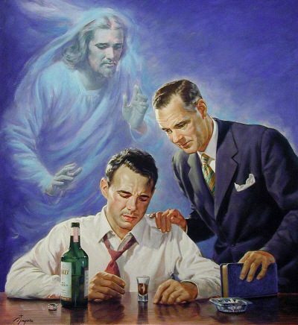
¿Qué dice la Biblia sobre el gusto?
Si eres dado a la glotonería, domina tu apetito (Proverbios 23:2 NVI).
No te fijes en lo rojo que es el vino, ni en cómo brilla en la copa, ni en la suavidad con que se desliza; porque acaba mordiendo como serpiente y envenenando como víbora (Proverbios 23:31-32).
Pues borrachos y glotones, por su indolencia, acaban harapientos y en la pobreza
(Proverbios 23:21).
Jesús les dijo: Yo soy el pan de vida; el que a mí viene, nunca tendrá hambre; y el que en mí cree, no tendrá sed jamás (Juan 6:35).

Slide 16
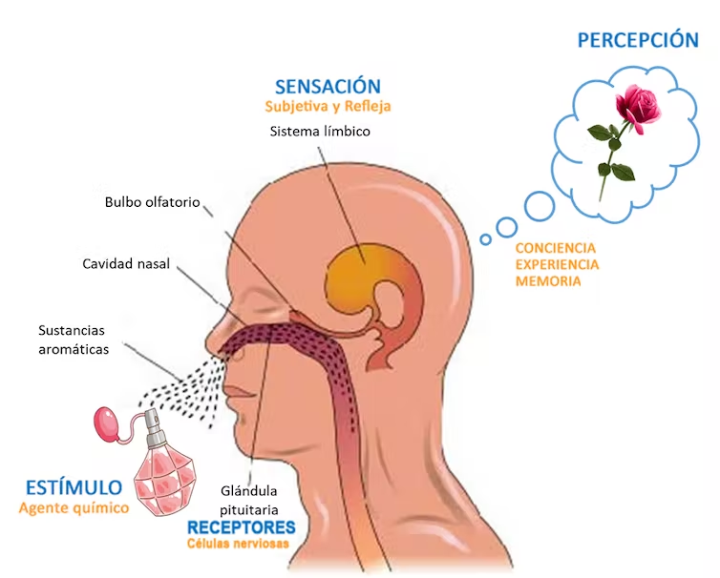
Es la nariz la que nos permite reconocer los diferentes tipos de aromas, tan agradables como el de las flores, perfumes, alimentos, o el que se respira en una caminata temprano por la montaña; pero también se le ha degradado al utilizarse como medio de absorción para cierto tipo de inhalantes y drogas. Por este medio, actualmente millones de niños, jóvenes, y adultos son presas del enemigo al dejar esta importante avenida en manos del adversario.
Las moléculas odorantes interaccionan con nuestros receptores olfativos, que se localizan en la parte superior de las fosas nasales. Concretamente, en la glándula pituitaria o región olfatoria.
Estos receptores desencadenan un impulso eléctrico que viaja a través de las fibras nerviosas hasta el bulbo olfativo y, consecuentemente, al sistema límbico, encargado, entre otras cosas, de la identificación de los olores (percepción).
Por último, la amígdala conecta ese aroma con una emoción, y es el hipocampo el encargado de relacionar ese olor con un recuerdo.

Slide 17
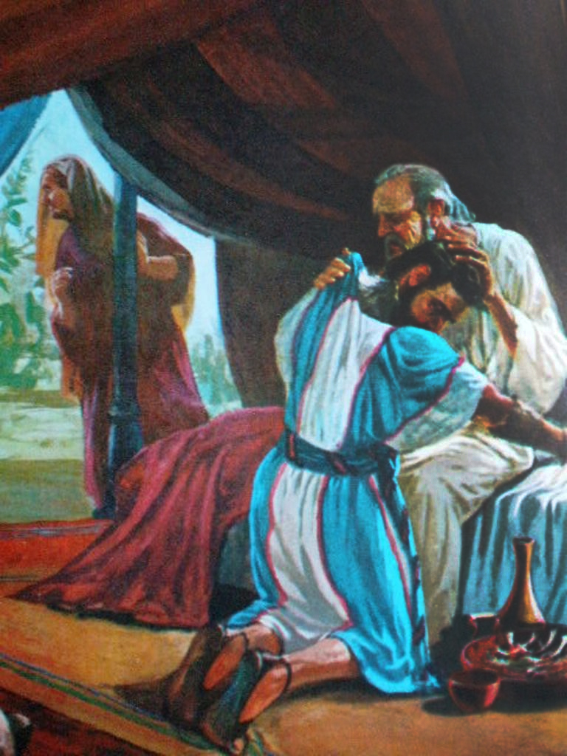
El olfato nos permite percibir los diferentes olores. Estoy seguro de que si menciono el olor a hierba cortada, inmediatamente tu mente se trasladará al lugar donde has percibido esta fragancia.
Dependiendo a qué escena de nuestra vida esté asociado el olor, se despertarán en nosotros diferentes emociones, provocándonos una buena o mala sensación.
Isaac fue engañado por su hijo Jacob, entre otras cosas, por el olor que despedían las ropas de Esaú que él se había puesto (Génesis 27:27).
El patriarca, sugestionado por el aroma a campo y bosque que exhalaban los vestidos que llevaba Jacob, formó en su mente un cuadro de la futura prosperidad de su hijo.
El olor lo indujo a bendecirlo así: lo vio en posesión de la tierra prometida y disfrutando plenamente de las bendiciones que la acompañaban (Génesis 27:27-29).
Imagina los olores que percibirás en la Tierra Nueva. Ejercita tu sentido del olfato para poder disfrutar ahora de lo que Dios te está preparando.

Slide 18
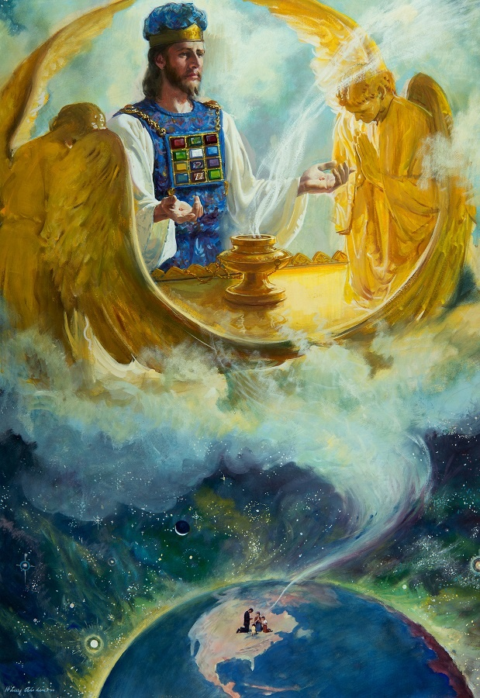
¿Qué dice la Biblia sobre el olfato?
Las moscas muertas apestan y echan a perder el perfume. Pesa más una pequeña necedad que la sabiduría y la honra juntas (Eclesiastés 10:1 NVI).
Porque para Dios somos grato olor de Cristo en los que se salvan, y en los que se pierden
(2ª de Corintios 2:15).
Todo natural hará estas cosas así, para ofrecer ofrenda encendida de olor grato a Jehová
(Números 15:13).

Slide 20
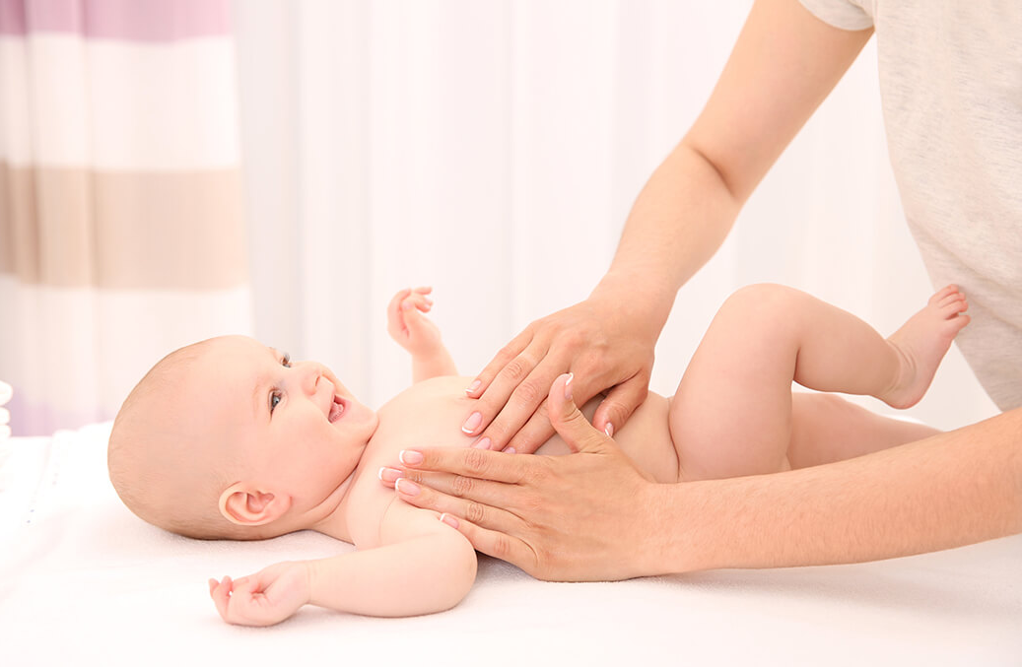
Mediante el uso de las manos como el principal órgano del tacto establecemos lazos de unión y cordialidad con otros.
Son muchos los estudios que afirman que, sin contacto, muchos bebés no lograrían sobrevivir. Sentir el cariño, el amor y el calor humano es esencial para que cualquier bebé pueda salir adelante. Es mucho más importante esto para él que cubrir sus necesidades básicas.
Los abrazos son necesarios, y tienen mucha importancia ya que reducen los niveles de estrés y tensión, nos relajan, nos aportan tranquilidad, seguridad y confianza, nos hace sentir bien, y contribuye a reducir el riesgo de padecer demencia.
Liberamos oxitocina, disminuyendo de esta forma la producción de cortisol y adrenalina, hormonas que se emiten en altas concentraciones cuando nos encontramos bajo una situación estresante. Además, liberamos serotonina y dopamina, generando una gran sensación de bienestar y felicidad.
Otro de los grandes beneficios de los abrazos es que estimulan la oxigenación del organismo, que ayuda a prolongar la vida de las células y, por tanto, prevenir el envejecimiento prematuro.
Los abrazos activan unos receptores en la piel denominados corpúsculos de Pacini, que son los encargados de enviar las señales al cerebro reduciendo de esta manera la presión arterial. https://www.consalud.es/pacientes/dias-mundiales/conoce-beneficios-abrazos-salud_73181_102.html

Slide 21
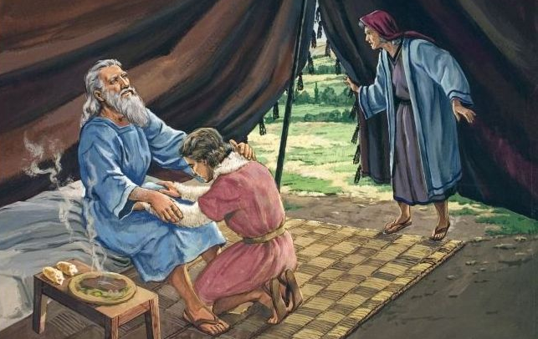
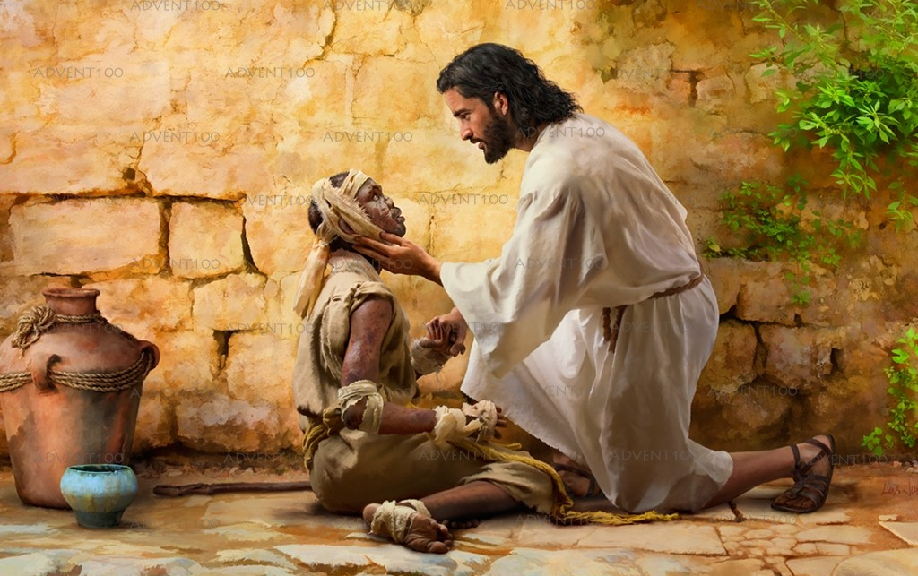
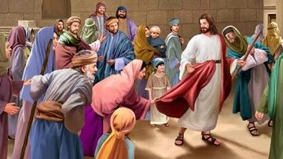
Científicamente está comprobado que el contacto físico es tan beneficioso como las terapias. Sin embargo, muchas personas han sido seducidas por las experiencias placenteras que se experimenta a través del tacto.
Jesús demostraba su amor y compasión a través del tacto, realizando muchos de sus milagros tocando a las personas.
Incluso llegó a tocar a los leprosos que nadie estaba dispuesto a tocar: “Y he aquí vino un leproso y se postró ante él, diciendo: Señor, si quieres, puedes limpiarme. Jesús extendió la mano y le tocó, diciendo: Quiero; sé limpio. Y al instante su lepra desapareció” (Mateo 8:2-3).
Otro ejemplo del toque sanador lo vemos en la mujer que tocó con fe el borde del manto de Jesús y fue sanada de su enfermedad. “Porque decía: Si tocare tan solamente su manto, seré salva. Y en seguida la fuente de su sangre se secó; y sintió en el cuerpo que estaba sana de aquel azote. Luego Jesús, conociendo en sí mismo el poder que había salido de él, volviéndose a la multitud, dijo: ¿Quién ha tocado mis vestidos? Sus discípulos le dijeron: Ves que la multitud te aprieta, y dices: ¿Quién me ha tocado? Pero él miraba alrededor para ver quién había hecho esto. Entonces la mujer, temiendo y temblando, sabiendo lo que en ella había sido hecho, vino y se postró delante de él, y le dijo toda la verdad. Y él le dijo: Hija, tu fe te ha hecho salva; ve en paz, y queda sana de tu azote” (Marcos 5:25-34).
Aprovecha el sentido del tacto para transmitir a otros el amor y la compasión.

Slide 22
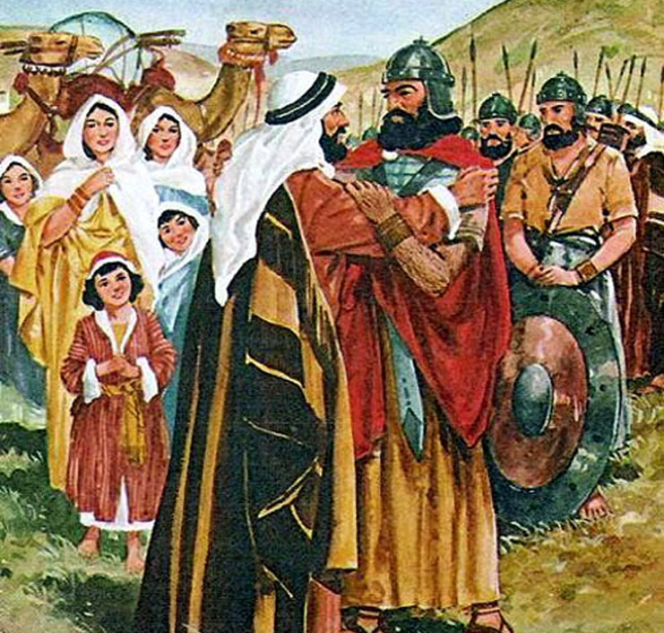
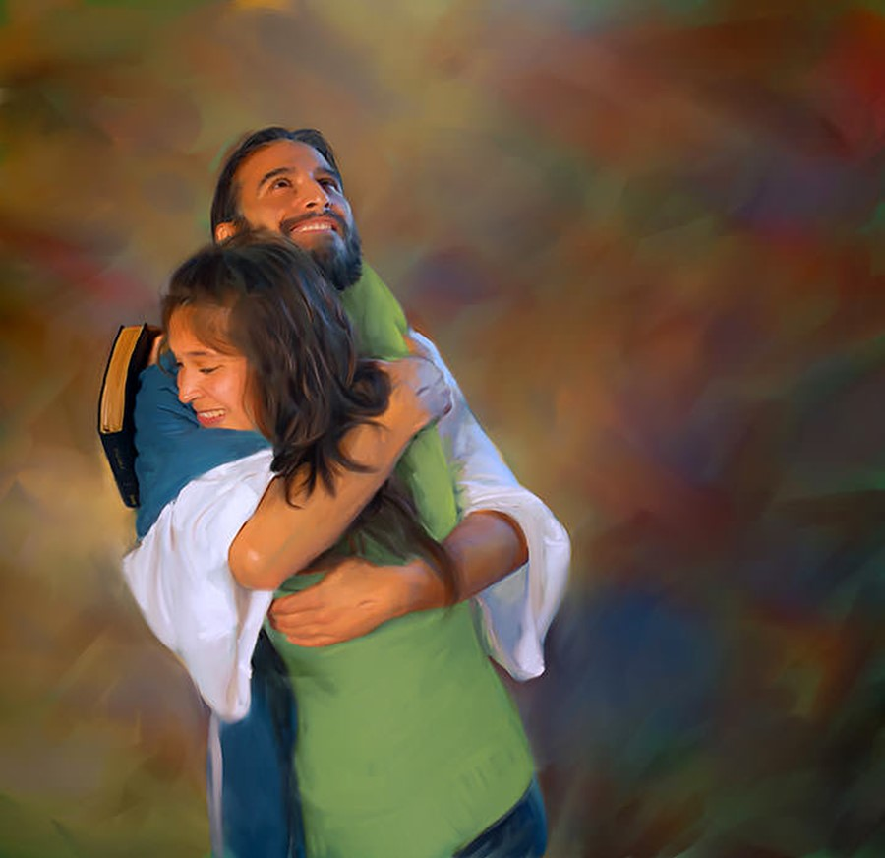
¿Qué dice la Biblia sobre el tacto?
Así que oyó Labán las nuevas de Jacob, hijo de su hermana, corrió a recibirlo, y lo abrazó, lo besó, y lo trajo a su casa; y él contó a Labán todas estas cosas (Génesis 29:13).
Pero Esaú corrió a su encuentro y le abrazó, y se echó sobre su cuello, y le besó; y lloraron (Génesis 33:4).
Y le rogaban que les dejase tocar solamente el borde de su manto; y todos los que lo tocaron, quedaron sanos (Mateo 14:36).

Slide 23
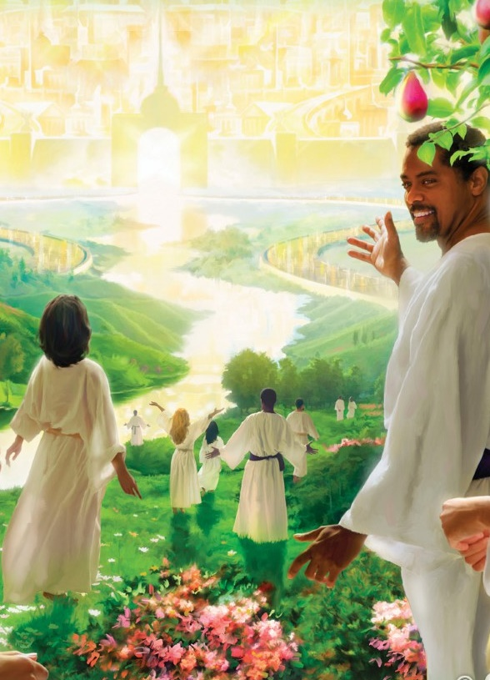
Nuestro cuerpo ha sido creado de tal forma que podamos sentir a Dios en todo tiempo, y manifestemos en nuestras vidas las bendiciones que se obtienen al estar en comunión con Él.
Las sensaciones o informaciones que nos vienen de los sentidos nos ayudan en nuestra vida espiritual. No obstante, no debemos dejarnos guiar por los sentidos, sino por un «Así dice Jehová».
Necesitamos cuidar todas las vías que el Señor nos ha otorgado para comunicarse con nosotros, pues, si no somos cuidadosos en este sentido, el enemigo de nuestras almas las utilizará para alejarnos de Dios.
Si mantenemos despejadas de obstáculos las Avenidas del Alma, lograremos avanzar sin contratiempos en el camino de encuentro con nuestro amado Jesús.
“Por lo demás, hermanos, todo lo que es verdadero, todo lo honesto, todo lo justo, todo lo puro, todo lo amable, todo lo que es de buen nombre; si hay virtud alguna, si algo digno de alabanza, en esto pensad” (Filipenses 4:8).

